Slide 1
Point projet
Date : 24/09/2019
Prochain Top : TOP Synthèse - 9 Octobre 2019

Slide 2
Planning overview
 | September 2019 |  |  |  | PROJET
 | Monday | Tuesday | Wednesday | Thursday | Friday | Saturday | Sunday
W35 | 26 | 27 | 28 | 29 | 30 | 31 | 1
 |  |  |  | Réunion Avancement [ARZ] |  | Faire valider les gantt [ARZ]
W36 | 2 | 3 | 4 | 5 | 6 | 7 | 8
 |  | Chaine rentrée 0As [MJT] |  | Réu Aero 18h30 [ARZ] | WEI
W37 | 9 | 10 | 11 | 12 | 13 | 14 | 15
 | Fixer taille pneu [MSO] |  | Architecture Faisceau Fixée [CLS] |  |  | Autotech
W38 | 16 | 17 | 18 | 19 | 20 | 21 | 22
 | Première esquisse chassis [CMI] |  | Mail TOP Synthèse [ARZ] |  | Faire valider Template diapo TOP Synthèse par équipe [ARZ]
W39 | 23 | 24 | 25 | 26 | 27 | 28 | 29
 |  | Formation CM1 [ARZ] |  | Audit SAFRAN | Envoyer Diapo TOP Synthèse aux académiciens [ARZ] | TOP Saison
 | 30 | 1 | Notes

Slide 3
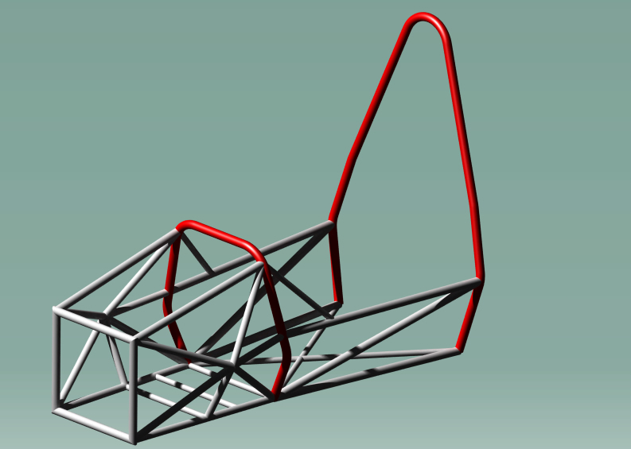
BILAN CHASSIS
Structure tubulaire :
Tâche en cours : Dimensionnement pour les tubes en général+ placement des points LAS
Avancement : 70%
Date de fin : 18/09
Tâche suivante : Dimensionner Front Hoop + Dessin cellule arrière

Slide 4
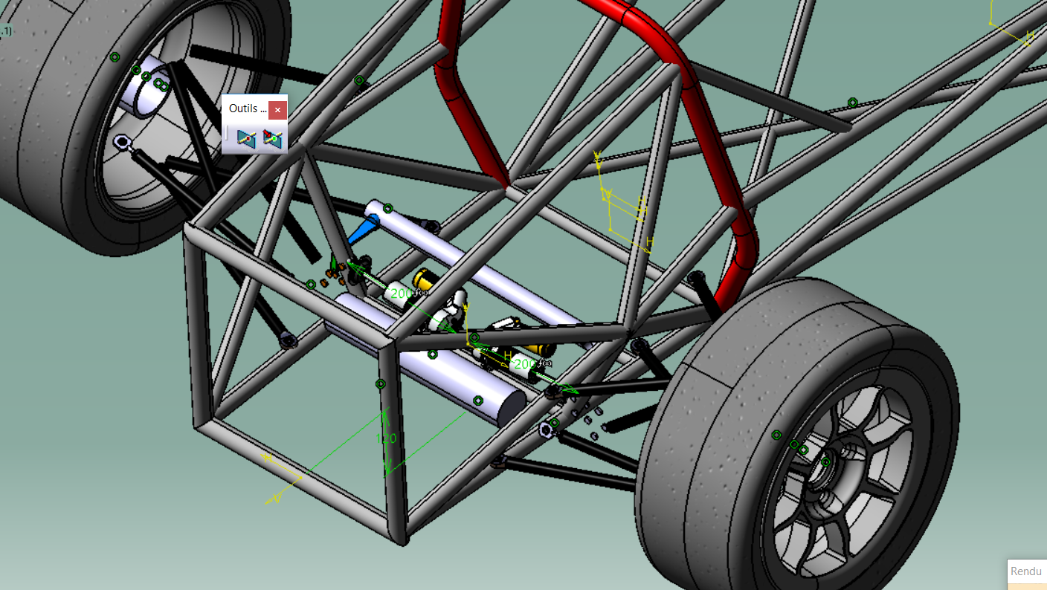
BILAN CHASSIS

Slide 5
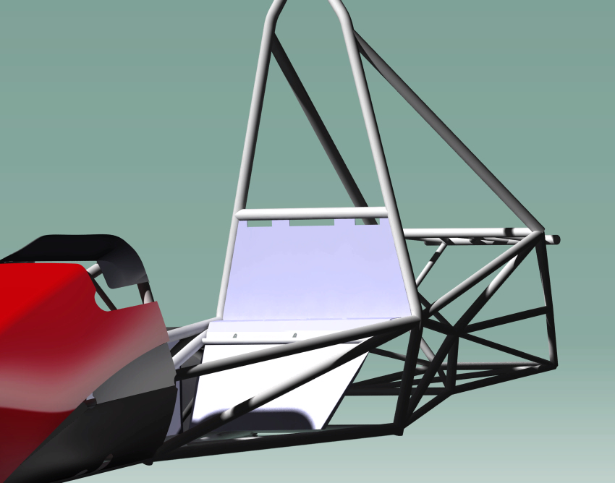
BILAN CHASSIS
Paroi pare-feu :
Tâche en cours : Rien
Avancement : Rien
Date de fin :
Tâche suivante :

Slide 6
BILAN CHASSIS
Structure tubulaire :
Tâche en cours : Dimensionnement pour les tubes en général+ placement des points LAS
Avancement : 70%
Date de fin : 18/09
Tâche suivante : Dimensionner Front Hoop + Dessin cellule arrière
Paroi pare-feu :
Tâche en cours : Rien
Avancement : Rien
Date de fin :
Tâche suivante :
Fond plat :
Tâche en cours : Rien
Avancement : Pour un 0A
Date de fin : 01/11
Tâche suivante :
Crashbox :
Tâche en cours : Rien
Avancement : Pour un 0A
Date de fin : 01/11
Tâche suivante :
Poignée d’embrayage :
Tâche en cours : Coacher JMN (4A) et JRT(0A)
Avancement : 0%
Date de fin : 01/11
Tâche suivante :
Support batterie :
Tâche en cours : Attendre un 0A
Avancement : 0%
Date de fin :
Tâche suivante :

Slide 7
BILAN AERO
Audit Safran :
26/09
Carrosserie :
Tâche en cours : XXX
Avancement : XXX
Date de fin : XXX
Tâche suivante : XXX
Ouïes :
Tâche en cours : XXX
Avancement : XXX
Date de fin : XXX
Tâche suivante : XXX
Aile avant :
Tâche en cours : XXX
Avancement : XXX
Date de fin : XXX
Tâche suivante : XXX
Aile arrière :
Tâche en cours : XXX
Avancement : XXX
Date de fin : XXX
Tâche suivante : XXX

Slide 8
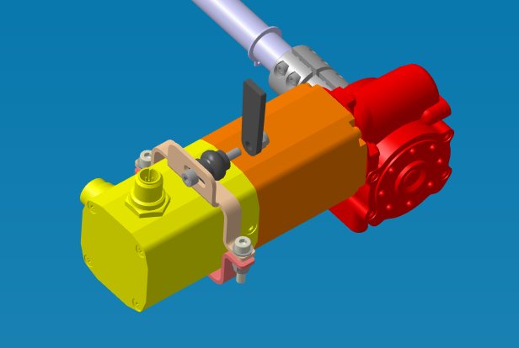
BILAN SEISM
Faisceau LP :
Tâche en cours : Plan faisceau
Avancement : 0%
Date de fin : 15/10
Tâche suivante : Intégration Catia
Faisceau HP :
Tâche en cours : Dimensionnement fusibles
Avancement : 10%
Date de fin : 31/09
Tâche suivante : Plan faisceau
Remarques :
Changement de microcontrôleur ?
En cours de discussion avec PJR
Commande de boîte :
Tâche en cours : Dimensionnement Motoréducteur
Avancement : 33%
Date de fin : 24/09
Tâche suivante : Design PCB
Acquisition de données :
Tâche en cours : Définition des capteurs souhaitées
Avancement : 50%
Date de fin : 31/09
Tâche suivante : Sélection précise de chaque capteurs (technologie, prix,...)

Slide 9
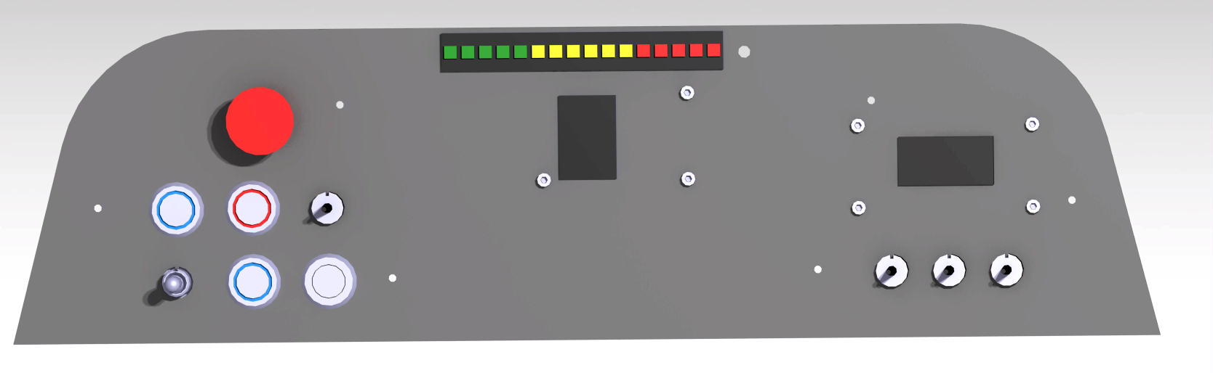
BILAN SEISM
BSPD :
Tâche en cours : Rien à faire les plans sont fournis
Tâche suivante: Soudage des cartes
TdB :
Tâche en cours : Choix de l’architecture du TdB
Avancement : 50%
Date de fin : 24/09
Tâche suivante : dessins du TdB et description complète
Contrôle du TdB :
Tâche en cours : Choix de l’architecture du TdB
Avancement : 50%
Date de fin : 24/09
Tâche suivante : Choix du type de carte

Slide 10
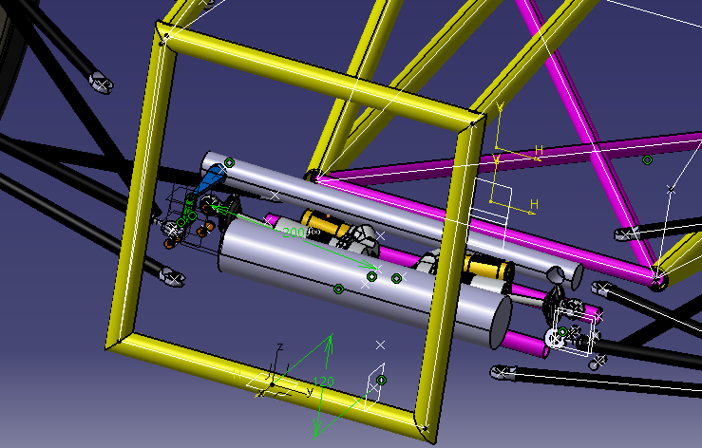
BILAN LIAISON AU SOL
Cinématique :
Tâche en cours : Définition des points de LAS
Avancement : 80%
Date de fin : 29/09
Tâche suivante : Seconde itération
Cas de charges :
Tâche en cours : déterminer les efforts dans les différents systèmes
Avancement : 0%
Date de fin :
Tâche suivante :
Suspension :
Tâche en cours : Position et efforts dans les amortisseurs
Avancement : XXX
Date de fin : 29/09
Tâche suivante : XXX
Basculeurs :
Tâche en cours : Définition des surfaces fonctionnelles
Avancement : 70 %
Date de fin : 29/09
Tâche suivante : Conception
BAR :
Tâche en cours : détermination de la raideur
Avancement : 0%
Date de fin : 29/09
Tâche suivante : Conception

Slide 11
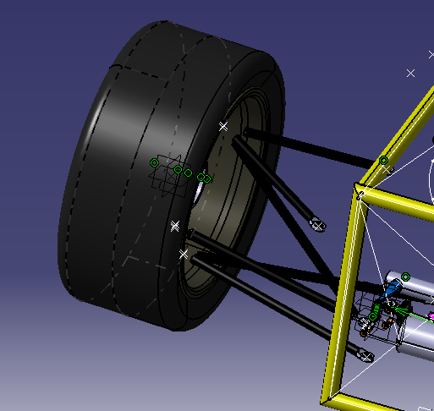
BILAN LIAISON AU SOL
Direction :
Tâche en cours : Définition de la cinématique
Avancement : 20%
Date de fin : 29/09
Tâche suivante : Conception
Roue équipée :
Tâche en cours : Rien
Avancement :
Date de fin :
Tâche suivante : Conception
Triangles :
Tâche en cours : Rien
Avancement :
Date de fin :
Tâche suivante :
Système de freinage :
Tâche en cours : dimensionnement (répartition, forces de freinage)
Avancement : 20%
Date de fin : 29/09
Tâche suivante : choix des étriers et disques

Slide 12
BILAN MOTORISATION
Echappement :
Tâche en cours : Intégration au châssis avec silencieux
Avancement : 1er jet dessiné
Date de fin : Top Synthèse
Tâche suivante :
Bride guillotine :
Tâche en cours : Révaluation du système d’Optimus
Avancement : XXX
Date de fin : 26/09
Tâche suivante : XXX
Admission :
Tâche en cours : Étude CFD
Avancement : Début
Date de fin : ?
Tâche suivante : Dessin tubulures
Refroidissement :
Tâche en cours : Justification du choix des ouies
Avancement :
Date de fin : 25/09
Tâche suivante : Dimensionnement du radiateur en corrélation avec les ouïes
Circuit carburant :
Tâche en cours : XXX
Avancement : XXX
Date de fin : XXX
Tâche suivante : XXX
Catch cans :
Tâche en cours : Attribution du système
Avancement : XXX
Date de fin : XXX
Tâche suivante : XXX
Transmission secondaire :
Tâche en cours : Rapport de transmission + Différentiel châssis ou hors
Avancement : XXX
Date de fin : 25/09

Slide 13
Point associatif - MJT
September 2019 |  |  |  | ASSO
Monday | Tuesday | Wednesday | Thursday | Friday | Saturday | Sunday
26 | 27 | 28 | 29 | 30 | 31 | 1
 |  |  | Rendre diapo AG Asso [NGO] | Chaine de rentrée 0As étrangers [MJT] | Invitation Autotech avec planning [MJT]
2 | 3 | 4 | 5 | 6 | 7 | 8
 | Chaine rentrée 0As [MJT] |  | Rally dans Lyon [MJT] | WEI
9 | 10 | 11 | 12 | 13 | 14 | 15
AG d'asso (midi ?) | Forum des PEs [MJT] | Mail invitation TOP Saison | Journée entretien 0As |  | Autotech
16 | 17 | 18 | 19 | 20 | 21 | 22
AG des assos (18h30 ?) | exposition voiture la semaine pour soutenance TFE [MJT] |  |  |  | Aparthalon
23 | 24 | 25 | 26 | 27 | 28 | 29
 |  |  |  |  | TOP Saison | TOP Saison
30 | 1 | Notes

Slide 14
Point associatif - MJT
October 2019 |  |  |  | ASSO
Monday | Tuesday | Wednesday | Thursday | Friday | Saturday | Sunday
30 | 1 | 2 | 3 | 4 | 5 | 6
7 | 8 | 9 | 10 | 11 | 12 | 13
 |  |  |  |  | Team building vieux cons
14 | 15 | 16 | 17 | 18 | 19 | 20
21 | 22 | 23 | 24 | 25 | 26 | 27
28 | 29 | 30 | 31 | 1 | 2 | 3
4 | 5 | Notes

Slide 15
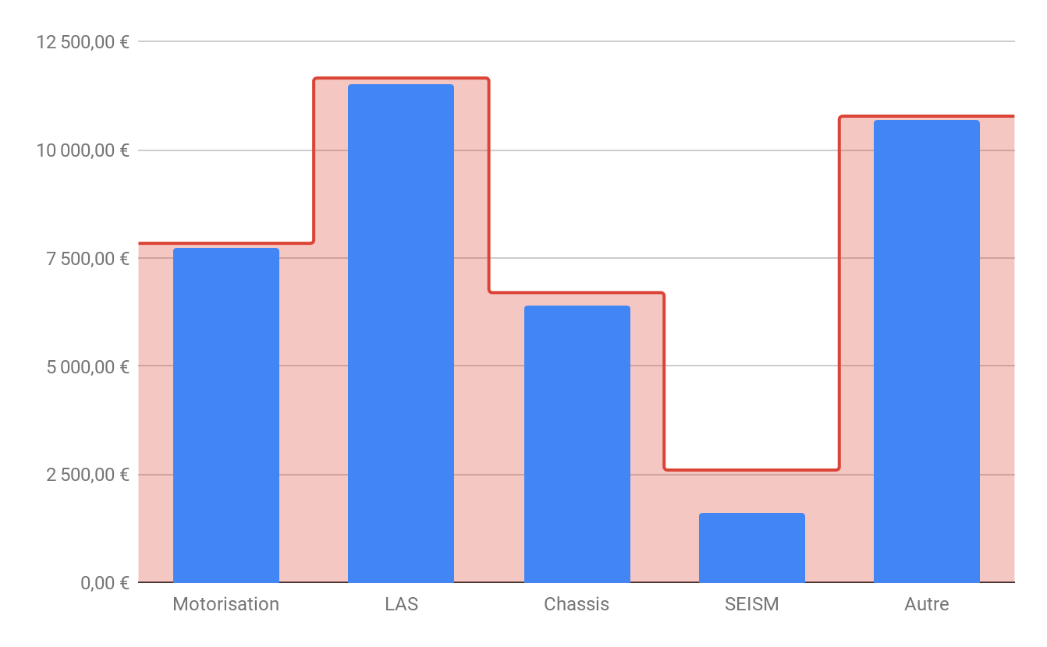
Point financier
Balance totale : +1431 €
Balance avance : +1455€
TA collectée | +37 778€
Budget PE | +1 800€
Total 2020 | 39 578€
Total 2019 | 54 000€
Pièces récupérables | 12 105€
Liens :
Budget v1 : https://docs.google.com/spreadsheets/d/1Apyc-zti2ePy2u5mgHLkNzgJkQa4pLpZbYXs0boyfAs/edit?usp=sharing
TA collectée :
https://docs.google.com/spreadsheets/d/1Hk3P2y1Oa9BZjB5sUPgTMndxg875vQRWfZEsT8dbP0o/edit?usp=sharing

Slide 16
RAPPELS
To Do
Nomenclature
Guide de conception
Git et gestion de la maquette (règles à suivre pour pas faire de la merde)

